Slide 1
Quantum neural distinguisher for S-PRESENT + 암호연구회 실험
https://youtu.be/L4M10DJxt_s

Slide 2
Quantum neural distinguisher for S-PRESENT
암호연구회 실험 (일부)

Slide 3
Quantum neural distinguisher for S-PRESENT

Slide 4
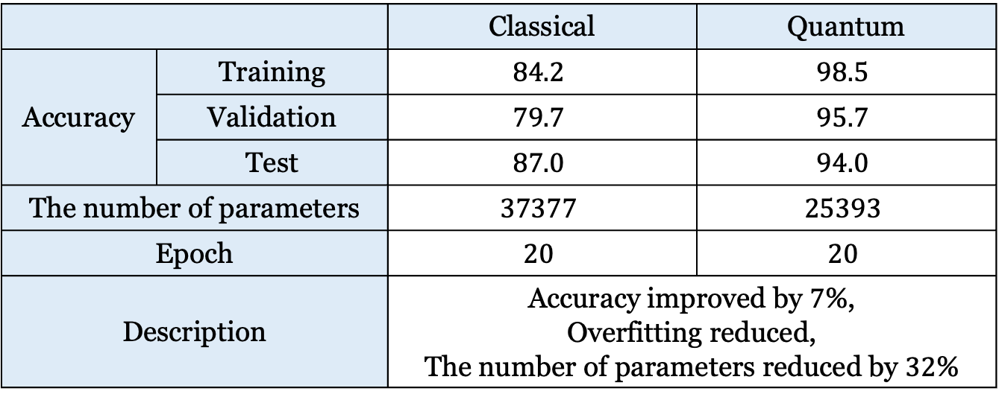

Quantum neural distinguisher for S-PRESENT
배경 지식 및 제안 기법 설명은 다른 세미나에서 많이 해서 스킵하고 실험 결과에 대해 설명드리겠습니다.
(작성 중인 SCIE 논문에 추가할 예정)
S-PRESENT 3라운드에 대한 실험 결과 (더 많은 라운드에 대해, 클래식으로는 가능하지만 퀀텀으로는 시간이 오래 걸려서 현재 3라운드만 검증됨)
입력 차분 : $0$x$0007$
정확도 7% 향상, 과적합 해결, 파라미터 32% 감소
 |  | Classical | Quantum
Accuracy | Training | $$84.2$$ | $$98.5$$
 | Validation | $$79.7$$ | $$95.7$$
 | Test | $$87.0$$ | $$94.0$$
The number of parameters |  | $$37377$$ | $$25393$$
Epoch |  | $$20$$ | $$20$$
Description |  | Accuracy improved by $7$%, Overfitting reduced, The number of parameters reduced by $32$%

Slide 5
암호연구회 실험 (일부)

Slide 6

































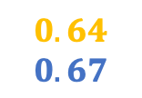



























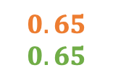










Classical vs Quantum (New)
Classical (MLP, # of data : 28500, # of param : 55092)
Quantum (Random, # of data : 28500, # of param : 43956)
Classical (MLP, # of data : 19950, # of param : 55092)
Quantum (Strongly, # of data : 19950, # of param : 44276)
안전 비트 : ~ $0.6$
취약 비트 : $0.8$ ~
Quantum NN의 학습 시간이 매우 오래 걸려서, Epoch을 줄인 후 결과 비교 (25, 25, 35, 35)
Quantum NN의 파라미터가 Classical에 비해 약 19.7% 감소
데이터 수가 상대적으로 적은 경우 (19950), quantum이 평균적으로 3% 더 높은 BAP 달성
Classical에서는 검출되지 않던 취약 비트 검출 가능, 전반적으로 높은 정확도
BAP
BAP가 낮음 (안전 비트)
BAP가 높음 (취약 비트)
$$1.0$$
$$0.9$$
평균
$$0.8$$
$$0.65$$
$$0.65$$
$$0.62$$
$$0.6$$
$$0.61$$
$$0.67$$
$$0.67$$
$$0.64$$
$$0.56$$
$$0.58$$
$$0.53$$
$$0.51$$
$$0.81$$
$$0.8$$
$$0.57$$
$$0.55$$
$$0.58$$
$$0.58$$
$$0.84$$
$$0.85$$
$$0.79$$
$$0.75$$
$$0.7$$
$$0.6$$
$$0.5$$
BAP
$$1st$$
$$2nd$$
$$3rd$$
$$4th$$
$$5th$$
$$6th$$
$$7th$$
$$8th$$
$$9th$$
$$10th$$
$$1.0$$
$$0.9$$
평균
$$0.8$$
$$0.64$$
$$0.67$$
$$0.61$$
$$0.64$$
$$0.6$$
$$0.71$$
$$0.67$$
$$0.71$$
$$0.56$$
$$0.56$$
$$0.53$$
$$0.51$$
$$0.8$$
$$0.8$$
$$0.52$$
$$0.56$$
$$0.59$$
$$0.6$$
$$0.83$$
$$0.85$$
$$0.74$$
$$0.8$$
$$0.7$$
$$0.6$$
$$0.5$$
$$1st$$
$$2nd$$
$$3rd$$
$$4th$$
$$5th$$
$$6th$$
$$7th$$
$$8th$$
$$9th$$
$$10th$$

Slide 7
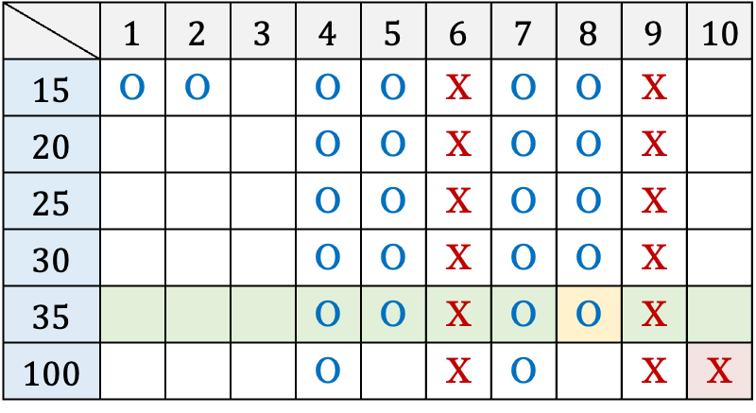
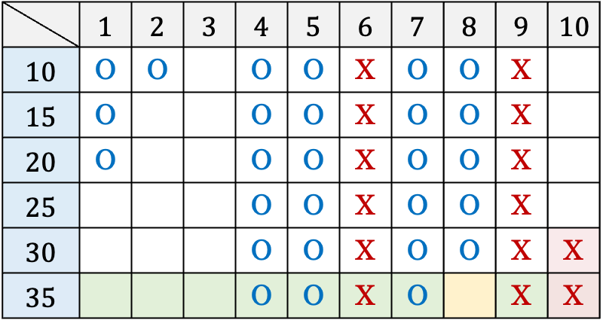

Epoch별 취약 비트 (얽힘만 있는 경우)
# of data : Tr ($19950$), Val ($14000$), Ts ($1050$)
Bit
Bit
 | $$1$$ | $$2$$ | $$3$$ | $$4$$ | $$5$$ | $$6$$ | $$7$$ | $$8$$ | $$9$$ | $$10$$
$$15$$ | O | O |  | O | O | X | O | O | X
$$20$$ |  |  |  | O | O | X | O | O | X
$$25$$ |  |  |  | O | O | X | O | O | X
$$30$$ |  |  |  | O | O | X | O | O | X
$$35$$ |  |  |  | O | O | X | O | O | X
$$100$$ |  |  |  | O |  | X | O |  | X | X
 | $$1$$ | $$2$$ | $$3$$ | $$4$$ | $$5$$ | $$6$$ | $$7$$ | $$8$$ | $$9$$ | $$10$$
$$10$$ | O | O |  | O | O | X | O | O | X
$$15$$ | O |  |  | O | O | X | O | O | X
$$20$$ | O |  |  | O | O | X | O | O | X
$$25$$ |  |  |  | O | O | X | O | O | X
$$30$$ |  |  |  | O | O | X | O | O | X | X
$$35$$ |  |  |  | O | O | X | O |  | X | X
Epoch
Epoch
Classical NN
Quantum NN (Only entanglement)
In every epoch, 4,7은 안전
In every epoch, 6,9는 취약
In 35 epoch, 4,5,7,8은 안전, 6, 9는 취약
In 100 epoch, 5, 8은 안전 비트 탈락, 10이 취약 비트로 검출
In every epoch, 4,5,7은 안전
In every epoch, 6, 9는 취약
In 30 epoch, 10이 취약 비트로 검출
In 35 epoch, 8은 안전 비트 탈락 (Classical에 비해 빨리 탈락)
Quantum에서 더 적은 epoch만으로 취약 비트 검출 (30 epoch)
Epoch을 늘릴 수록 안전 비트가 줄어들고, 취약 비트가 증가
그러나 quantum은 100번의 epoch을 실행하기는 어려움
Classical에서는 100 epoch이 가능했기 때문에 5번째 비트가 안전 비트가 아니었으나, 35 epoch만 학습한 quantum에서는 안전 비트로 판별됨 (더 적게 학습되어서 예측 확률이 낮은 상태)

Slide 8
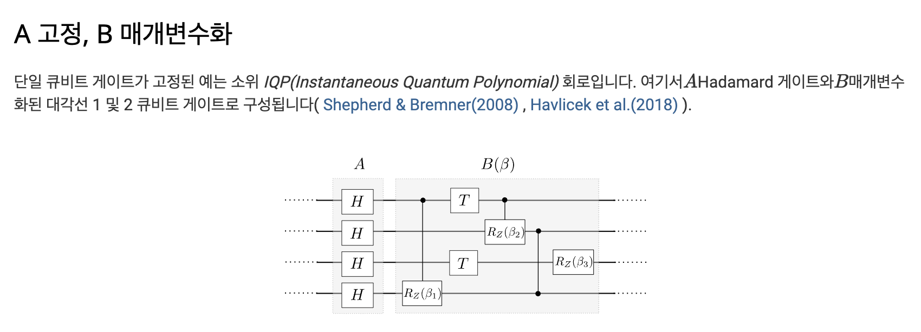
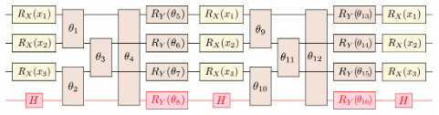
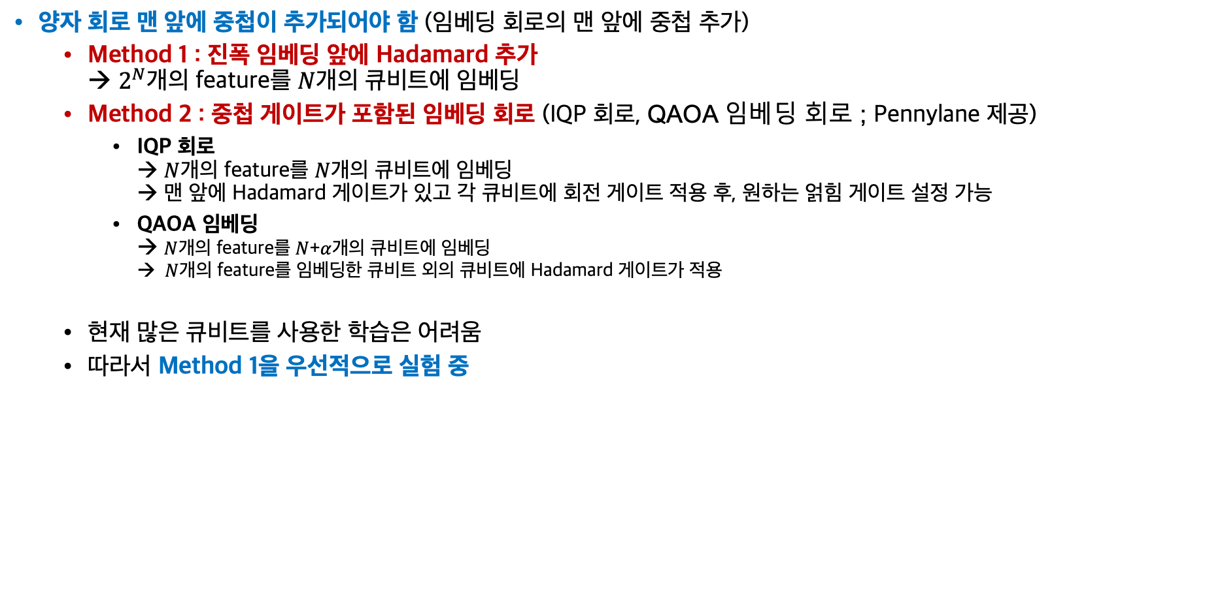
Hadamard 게이트 추가
양자 회로 맨 앞에 중첩이 추가되어야 함 (임베딩 회로의 맨 앞에 중첩 추가)
Method 1 : 진폭 임베딩 앞에 Hadamard 추가 → $2^{N}$개의 feature를 $N$개의 큐비트에 임베딩
Method 2 : 중첩 게이트가 포함된 임베딩 회로 (IQP 회로, QAOA 임베딩 회로 ; Pennylane 제공)
IQP 회로 → $N$개의 feature를 $N$개의 큐비트에 임베딩 → 맨 앞에 Hadamard 게이트가 있고 각 큐비트에 회전 게이트 적용 후, 원하는 얽힘 게이트 설정 가능
QAOA 임베딩 → $N$개의 feature를 $N$+$α$개의 큐비트에 임베딩 → $N$개의 feature를 임베딩한 큐비트 외의 큐비트에 Hadamard 게이트가 적용
현재 많은 큐비트를 사용한 학습은 어려움
따라서 Method 1을 우선적으로 실험 중
*IQP 회로
https://pennylane.ai/qml/glossary/circuit_ansatz.html
*QAOA 회로
https://docs.pennylane.ai/en/stable/code/api/pennylane.QAOAEmbedding.html

Slide 9
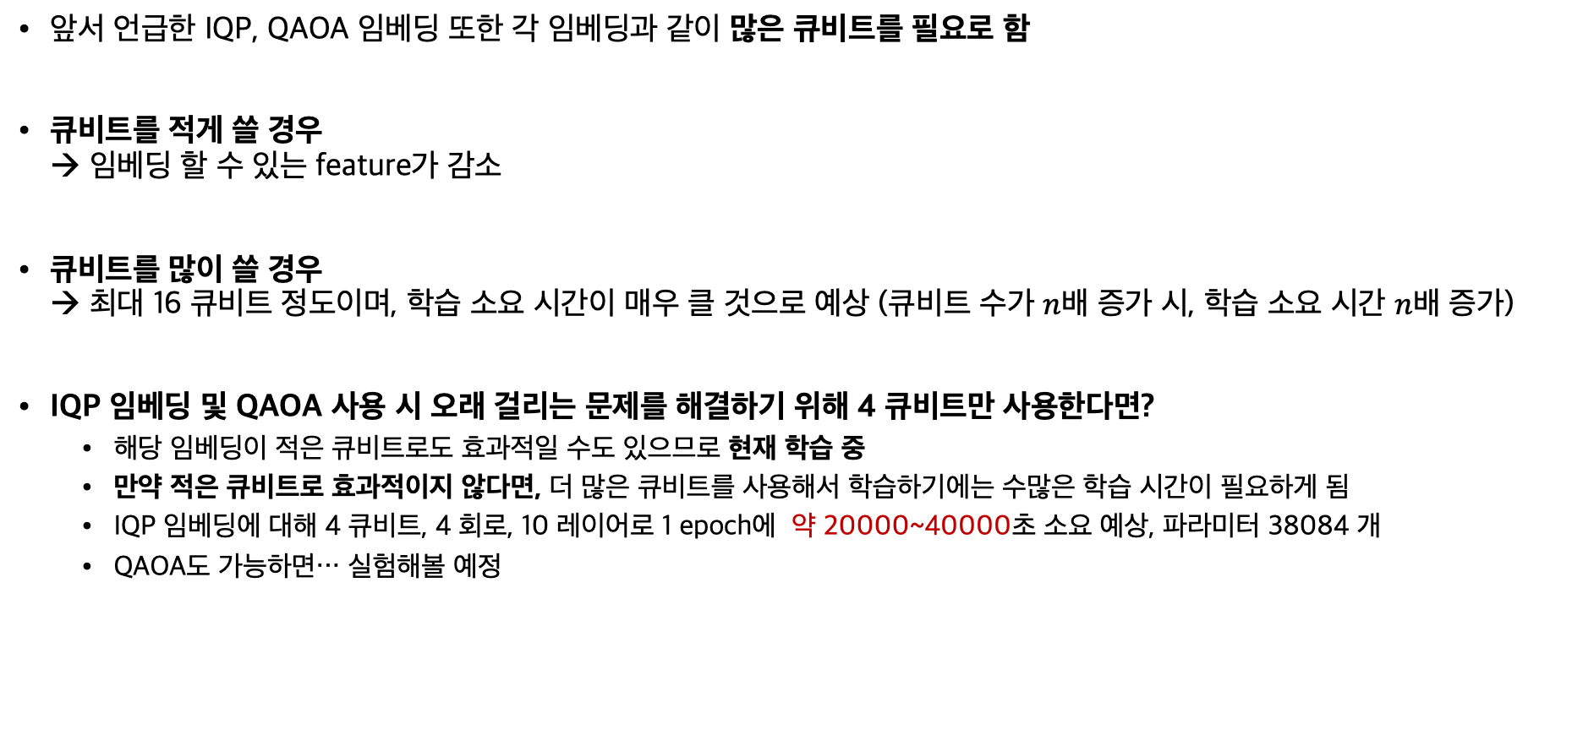
IQP / QAOA 회로 적용?
앞서 언급한 IQP, QAOA 임베딩 또한 각 임베딩과 같이 많은 큐비트를 필요로 함
큐비트를 적게 쓸 경우 → 임베딩 할 수 있는 feature가 감소
큐비트를 많이 쓸 경우 → 최대 16 큐비트 정도이며, 학습 소요 시간이 매우 클 것으로 예상 (큐비트 수가 $n$배 증가 시, 학습 소요 시간 $n$배 증가)
IQP 임베딩 및 QAOA 사용 시 오래 걸리는 문제를 해결하기 위해 4 큐비트만 사용한다면?
해당 임베딩이 적은 큐비트로도 효과적일 수도 있으므로 현재 학습 중
만약 적은 큐비트로 효과적이지 않다면, 더 많은 큐비트를 사용해서 학습하기에는 수많은 학습 시간이 필요하게 됨
IQP 임베딩에 대해 4 큐비트, 4 회로, 10 레이어로 1 epoch에 약 20000~40000초 소요 예상, 파라미터 38084 개
QAOA도 가능하면… 실험해볼 예정

Slide 10
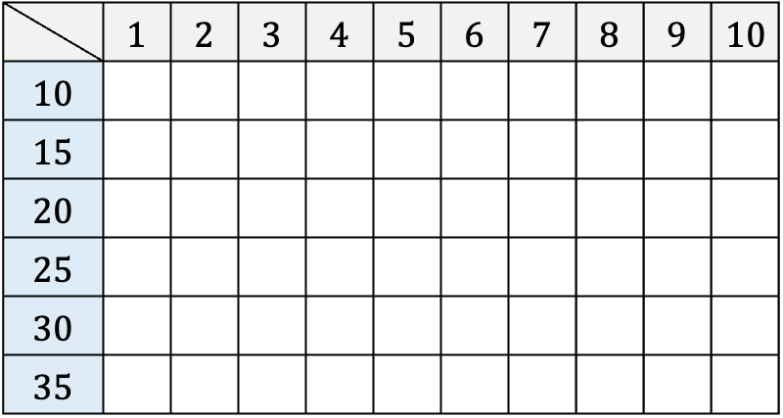
Epoch별 취약 비트 (중첩+얽힘 있는 경우)
Bit
Bit
 | $$1$$ | $$2$$ | $$3$$ | $$4$$ | $$5$$ | $$6$$ | $$7$$ | $$8$$ | $$9$$ | $$10$$
$$15$$ | O | O |  | O | O | X | O | O | X
$$20$$ |  |  |  | O | O | X | O | O | X
$$25$$ |  |  |  | O | O | X | O | O | X
$$30$$ |  |  |  | O | O | X | O | O | X
$$35$$ |  |  |  | O | O | X | O | O | X
$$100$$ |  |  |  | O |  | X | O |  | X | X
 | $$1$$ | $$2$$ | $$3$$ | $$4$$ | $$5$$ | $$6$$ | $$7$$ | $$8$$ | $$9$$ | $$10$$
$$10$$
$$15$$
$$20$$
$$25$$
$$30$$
$$35$$
Epoch
Epoch
Classical NN
Quantum NN (Entanglement + Superposition)
In every epoch, 4,7은 안전
In every epoch, 6,9는 취약
In 35 epoch, 4,5,7,8은 안전, 6, 9는 취약
In 100 epoch, 5, 8은 안전 비트 탈락, 10이 취약 비트로 검출
3일 후 완료 됨
…

Slide 11

Epoch별 취약 비트 (얽힘 vs 중첩+얽힘 있는 경우)
Bit
Bit
 | $$1$$ | $$2$$ | $$3$$ | $$4$$ | $$5$$ | $$6$$ | $$7$$ | $$8$$ | $$9$$ | $$10$$
$$10$$ | O | O |  | O | O | X | O | O | X
$$15$$ | O |  |  | O | O | X | O | O | X
$$20$$ | O |  |  | O | O | X | O | O | X
$$25$$ |  |  |  | O | O | X | O | O | X
$$30$$ |  |  |  | O | O | X | O | O | X | X
$$35$$ |  |  |  | O | O | X | O |  | X | X
 | $$1$$ | $$2$$ | $$3$$ | $$4$$ | $$5$$ | $$6$$ | $$7$$ | $$8$$ | $$9$$ | $$10$$
$$10$$
$$15$$
$$20$$
$$25$$
$$30$$
$$35$$
Epoch
Epoch
Quantum NN (Only entanglement)
Quantum NN (Entanglement + Superposition)
In every epoch, 4,5,7은 안전
In every epoch, 6, 9는 취약
In 30 epoch, 10이 취약 비트로 검출
In 35 epoch, 8은 안전 비트 탈락
3일 후 완료 됨
…

Slide 12
노이즈 있는 경우에 대한 실험
시뮬레이터 돌아가는지 확인하려고 얽힘만 있는 경우에 대해 실행했을 때 (키 공간 줄여서 실험했었음), 정확도가 비슷한 수준이어서 노이즈 모델을 지원하는 게 맞는지 확인 중
중첩 포함된 케이스에 대한 실험이 끝나면 다시 돌려볼 예정

Slide 13
향후 계획
다음과 같은 내용 추가할 예정
S-AES는 자원 부족 및 소요 시간으로 인해 현재로서는 불가능함을 보이기 위해 시간 및 자원 측정 예정
얽힘 vs 얽힘 + 중첩
학습이 약 50% 정도 진행 되었음 (한 번 학습에 너무 오래 걸려서 여러 번 실험은 불가능할 것 같음)
학습 다 되면 세미나에 넣으려고 했는데 학습이 다 안 끝나서, 끝나면 한 번 정리해서 말씀드리겠습니다.. (10/11일 기준, 3~4일이면 지금 학습 중인 것은 끝남, 1 epoch에 25000초 이상 소요)
중첩 포함된 회로에는 IQP, QAOA, Hadamard+amplitude 임베딩이 있음
적은 feature만 임베딩할 수 있는 IQP, QAOA도 실험해보고 효과적인 것 같으면 중첩 회로끼리도 비교

Slide 14
감사합니다.
(세미나 늦지 않겠습니다 죄송합니다.. 실험도 빨리 진행하도록 하겠습니다.)

